Slide 1
HIGH PERFORMANCE COMPUTING - Multithread computation
DATE – oct. 2023
VERSION – 3.0

Slide 2
Représentation graphique
Notes:
Taille des registres
Fonction intrinsèques

Slide 3
Vectorisation automatique
00
Un peu d’histoire

Slide 4






Changement de paradigme pour les CPUs
Les fréquences des CPU stagnent : l’énergie est fonction du cube de la fréquence
$$q=C∗V$$
$$W=C∗V∗V$$
$$V∗q=W$$
$$E=W∗F$$
Energy $≈C∗F∗F∗F \sim f({Frequency}^{3}$)
$$F\sim V$$
Loi de Moore : 2 fois plus de transistors/puissance tous les 2 ans. Toujours valable !
Seule solution => augmenter le nombre de cœurs pour augmenter la puissance
Notes:
Q charge C capacitance
*2 sur la fréquence demande 8 fois plus d’apport énergétique rupture en 2004

Slide 5
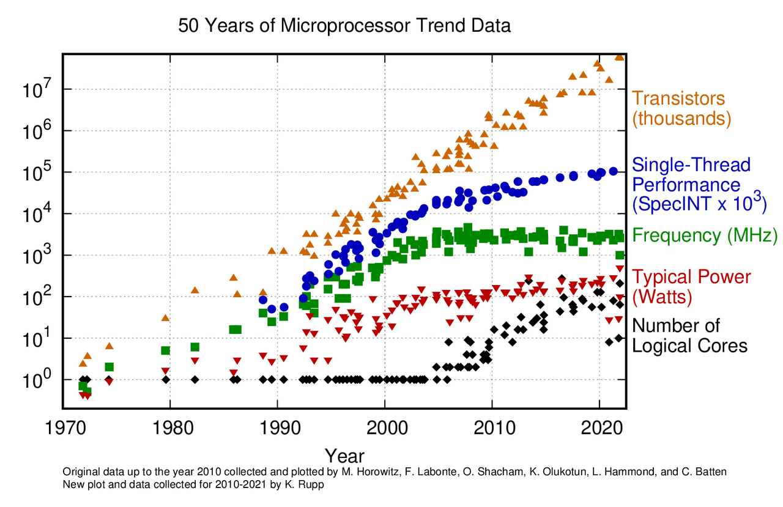

« The free lunch is over ! » - Herb sutter, 2005
Notes:
Loi de moore en orange
Vert et rouge stagnation
Noir exponentiel
Herb : secrétaire du comité de standardisation du Cpp pendant un grand nombre d’année, très actif, gotW
« welcome to the hardware jungle»

Slide 6


Objectif
Caractéristiques processeur
Récupérer l’information du nombre de cœurs de votre processeur
Récupérer l’information du nombre de cœurs logiques de votre processeur
Récupérer la fréquence de votre processeur
Outils
Outils
Gestionnaire de périphériques
https://www.notebookcheck.net/
https://www.intel.fr/
Notes:
Compiler une première fois pour identifier pourquoi le compilateur n’a pas pu vectoriser la boucle

Slide 7
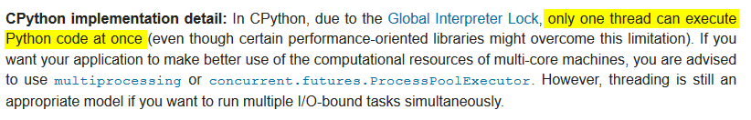
Concurrent VS Parallel
Concurrency
Parallelism
VS
Plusieurs tâches
Non simultanées / en progression
“Concurrency is about dealing with lots of things at once”.
Exemple : Threads python
Une ou plusieurs tâches
Simultanée(s)
“Parallelism is about doing lots of things at once.”
Exemple : OpenMP
From https://docs.python.org/fr/3/library/threading.html
Notes:
Cpython est l’implémentation la plus répandue de python

Slide 8
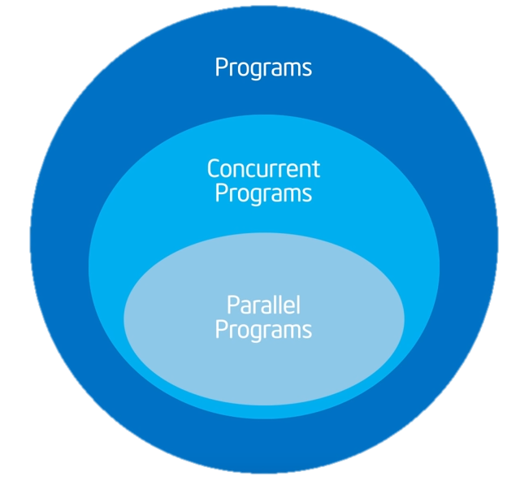
Concurrent VS Parallel
Concurrency
Parallelism
VS
Plusieurs tâches
Non simultanées / en progression
“Concurrency is about dealing with lots of things at once”.
Exemple : Threads python
Une ou plusieurs tâches
Simultanée(s)
“Parallelism is about doing lots of things at once.”
Exemple : OpenMP
From https://docs.python.org/fr/3/library/threading.html
Notes:
Cpython est l’implémentation la plus répandue de python

Slide 9
Vectorisation automatique
01
OpenMP

Slide 10


Qu’est-ce qu’OPENMP ?
Open Multi-Processing
OpenMP n'est qu'un langage dans lequel on peut implémenter son algo parallèle, comme tbb mpi cuda etc.
il faut avoir une idée précise de l'algorithme et avoir découpé en amont son problème car :
OpenMP n'est pas magique et ne fait pas tout le travail
OpenMP est principalement un ensemble de directives de préprocesseur commençant par : #pragma omp ...
OpenMP
Kokkos
MPI
CUDA
Chapel
TBB
OpenACC
Julia
SYCL

Slide 11
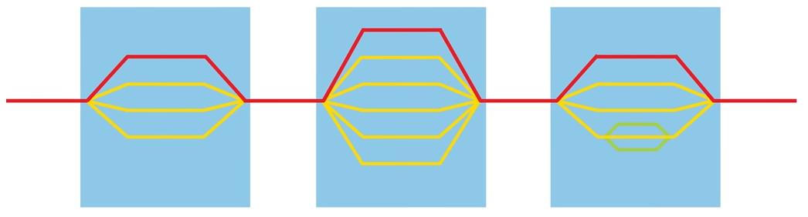
Modèle d’exécution
Un unique processus (thread maître)
Crée des threads en début de section parallèle
Synchronise les threads en fin de section parallèle
« Fork and Join »

Slide 12
Avantages : simplicité et clarté
pthread (C)
std::threads (C++)
OpenMP
void thunk()
{ // do something }
pthread_t tid[4];
for(int i = 0; i < 4; i++)
pthread_create(&tid[0],0,thunk,0);
for (int i = 0; i < 4; i++)
pthread_join (tid[i]);
void thunk()
{ // do something } std::thread tid[4];
for (int i = 0; i < 4; ++i)
tid [i] = std::thread(thunk);
for (int i = 0; i < 4; ++i)
tid [i].join();
#pragma omp parallel num_threads(4)
{ // do something }

Slide 13
On se lance
Inclure OpenMP à son projet
Compiler avec OpenMP
Un seul include pour toutes les plateformes
#include <omp>
Visual studio : /openmp Intel : icl /Qopenmp
GCC : -fopenmp
Intel : icpc -openmp
À savoir
Si vous ne compilez pas avec l’option OpenMP, l’application compilera et s’exécutera quand même mais vous n’aurez qu’un seul thread

Slide 14

Pragma omp parallel
Déclarer une zone multithread
master thread
#pragma omp parallel {
// master thread and other thread(s)
// declare local variables
// do some stuff }
master thread
Section
parallèle
Chaque thread exécute le code entre les accolades
Les variables déclarées entre les accolades sont locales au thread
Les variables déclarées avant la zone parallèle sont partagées et accessibles par tous les threads
Attention aux conflits !

Slide 15
Pragma OMP single
Définit une section de code qui ne doit être exécutée que par 1 seul thread
On ne peut pas prévoir quel thread exécutera le bloc
Synchronisation en fin de section single (barrière implicite)
#pragma omp parallel
{
printf("Hello world %d from thread %d\n", i,
omp_get_thread_num());
#pragma omp single
printf("Bye bye from thread %d\n", omp_get_thread_num());
}
Hello world 0 from thread 0
Hello world 2 from thread 1
Hello world 1 from thread 0
Bye bye from thread 0
Hello world 3 from thread

Slide 16
Récupérer / paramétrer le nombre de threads
Récupérer les infos des threads
Paramétrer le nombre de threads
omp_get_num_threads() Renvoi le nombre de threads (int) en jeu à l’endroit de l’appel.
omp_get_thread_num() Renvoi l’indice (int entre 0 et N) du thread qui lit cette commande.
shell bash : export OMP_NUM_THREADS=4. Valide pour toute la durée du programme
Dans le code : omp_set_num_threads(<int>). Valide pour tout ce qui suit
Clause num_threads(<int>) dans une directive #pragma omp

Slide 17
Objectif
Hello world – projet HelloWorld_omp
I – Afficher dans la console le nombre de threads à l’extérieur d’une section parallèle puis dans une section parallèle.
II – Faire en sorte que chaque thread affiche : « Hello World from thread XX »
III- forcer la zone parallèle à un nombre de threads de votre choix
IV- Vérifier la configuration du projet
Outils
Outils
#pragma omp parallel{…}
#pragma omp single{…}
omp_get_thread_num()
omp_get_num_threads()
omp_set_num_threads()
Que conclure sur « std::cout » ?
Combien de threads OpenMP utilise par défaut ?
= std::cout n’a pas de synchro par défaut
= Cœurs exposés par le système d’exploitation = Nb cœurs physiques + virtuels
Pour Intel en tout cas
Notes:
Compiler une première fois pour identifier pourquoi le compilateur n’a pas pu vectoriser la boucle

Slide 18
Pragma OMP Section(s)
omp sections héberge un ensemble de omp section
omp section définit un bloc de code exécuté par 1 seul thread
On ne peut pas prévoir quel thread exécutera un bloc
Synchronisation implicite en fin du bloc omp sections
Permet de distribuer des tâches entre les threads d’un pool
Utile pour exécuter en parallèle des portions de codes différents
#pragma omp parallel sections
{
#pragma omp section
{
printf("Hello world 1 from thread %d\n", omp_get_thread_num());
}
#pragma omp section
{
printf("Hello world 2 from thread %d\n", omp_get_thread_num());
}
}
Hello world 1 from thread 2
Hello world 2 from thread 0

Slide 19
OMP Section(s) VS OMP Single
La primitive « single » séquentialise les opérations
Une barrière à la fin de chaque bloc single
La primitive « sections » parallélise les opérations « section » qu’elle héberge
Une barrière à la fin de l’ensemble des blocs sections
single
single
single
single
Sections
section
section
section

Slide 20
Pragma OMP barrier
Réalise une barrière au sein d’un pool de threads
Tous les threads du pool sont bloqués jusqu’à la fin de la barrière
La plupart des directives réalisent une barrière implicite en fin de directive
Il est possible de désactiver cette barrière implicite (via une clause)
Permet de synchroniser les threads lorsqu’on travaille sans barrières implicites
Ou lorsqu’on utilise des directives sans barrières implicites
#pragma omp parallel
{
// Les threads vivent leur vie
doStuff();
// Tous les threads s’attendent
#pragma omp barrier
// Chacun reprend ce qu’il a à faire
doMoreStuff();
}

Slide 21
Critical et Atomic
Directive Critical
Directive Atomic
Indique un bloc qui doit être exécuté en section critique (thread par thread)
Pas de synchronisation en fin de bloc !
Indique que l’opération suivante doit être atomique
Il doit s’agir d’une opération élémentaire
Équivaut à utiliser une opération atomique
+, -, *, &, |, ^, && and ||
#pragma omp parallel
{
parallelStuff();
// zone d’exécution thread par thread
#pragma omp critical
printf("What a lovely day from thread %d\n",
omp_get_thread_num());
moreParallelStuff();
}
int count = 0;
#pragma omp parallel
{
#pragma omp atomic
count++;
}

Slide 22

Objectif
Produit scalaire – projet DotProduct_omp
Calculer le produit scalaire de deux vecteurs
Ecrire la fonction dotProductParallel
On considère que la dimension des vecteurs est un multiple du nombre de threads
Outils
Outils
#pragma omp parallel{…}
#pragma omp atomic / critical
omp_get_thread_num()
omp_get_num_threads()
Quel speedup obtenez-vous ?
Notes:
Compiler une première fois pour identifier pourquoi le compilateur n’a pas pu vectoriser la boucle

Slide 23
Je ne vous ai pas tout dit…
Directive boucle for
Directive boucle for + reduction
#pragma omp for Distribue automatiquement les itérations d’une boucle for sur plusieurs threads
#pragma omp parallel for
#pragma omp for reduction(<op>:<var>)
#pragma omp parallel
{
#pragma omp for
for (int i = 0; i < N; i++)
a[i] = func(i);
}
+, -, *, &, |, ^, && and ||
#pragma omp parallel for reduction(+:res)
for (int i = 0; i < N; i++)
{
res += i;
}
#pragma omp parallel for
for (int i = 0; i < N; i++)
a[i] = func(i);

Slide 24
Objectif
Produit scalaire – projet DotProduct_omp
Calculer le produit scalaire de deux vecteurs
Ecrire les fonction dotProductParallelFor et dotProductRedux
On considère que la dimension des vecteurs est un multiple du nombre de threads
Outils
Outils
#pragma omp parallel for{…}
#pragma omp parallel for reduction(+:res)
Ce qu’on a déjà vu
Comment évolue le speedup en fonction du nombre de threads ?
Notes:
Compiler une première fois pour identifier pourquoi le compilateur n’a pas pu vectoriser la boucle

Slide 25
Il vous reste un peu de place ?
Clauses de propriété
Autres pragma
Spécifie le type de propriété pour une variable
Private : Chaque thread possède sa propre variable, non initialisée.
Firstprivate : Chaque thread possède sa propre variable, initialisée avec la valeur de la variable avant le bloc parallèle
LastPrivate : Chaque thread possède sa propre variable, non initialisée. En sortie, la variable « globale » aura la valeur affectée par le dernier thread qui l’a modifiée
Shared (default) : La variable est partagée entre les threads. /!\ pas de mutex en écriture !
#pragma omp flush(<var>) permet de synchroniser des données entre les threads (threads qui travaillent dans des sections différentes mais sur les mêmes données par exemple)
#pragma omp master Idem single sauf que c’est le master qui fait obligatoirement le boulot et qu’il n’y a pas de barrière implicite à la fin

Slide 26

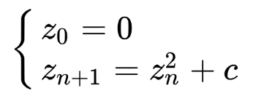
Atelier 1/2
Objectif
Mandelbrot et debugger visual
Générer une image fractale sur plusieurs threads à l’aide de la formule :
Modifier la fonction matOpeOpenMP() du projet Mandel_omp
Outils
Profileur de performance Visual Studio
Activer les infos de debug en Release
Lancer une analyse

Slide 27
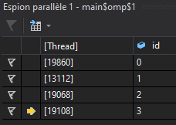
Atelier 2/2
Objectif
Outils
Mandelbrot et debugger Visual
Utiliser le débugger Visual Studio en multi-threads
Déboguer -> Fenêtres -> Threads
Déboguer -> Fenêtres -> Piles parallèles
Déboguer -> Fenêtres -> Espion parallèle
Vues
Si on peut mettre une barrière dans notre code, alors on peut utiliser les espions pour voir les variables locales à chaque thread
Ou sélectionner un thread en particulier et voir les valeurs dans « Variables locales »
Si vous êtes dans un « omp parallel for » vous pouvez filtrer le thread voulu avec un « if »

Slide 28
Ressources
Tuto
Documentation
http://jakascorner.com/blog/ Tuto OpenMP très bien fait et bien illustré
https://docs.microsoft.com/fr-fr/cpp/parallel/openmp/reference/openmp-library-reference?view=msvc-160 Doc Microsoft pour OpenMP jusqu’à la version 2.0 avec des exemples pour chaque clause/directive
https://www.openmp.org//wp-content/uploads/openmp-4.5.pdf Spécifications complètes de référence

Slide 29
Vectorisation automatique
02
Parallel STL

Slide 30
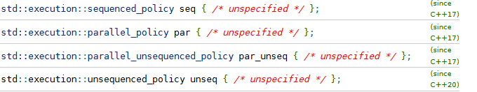
Du calcul parallel dans le standard !
De nouvelles « politiques d’exécution »
Les algos les plus utiles
find
any_of
count
all_of
find_if
for_each
none_of
partition
reduce
remove
remove_if
search
sort
transform

Slide 31
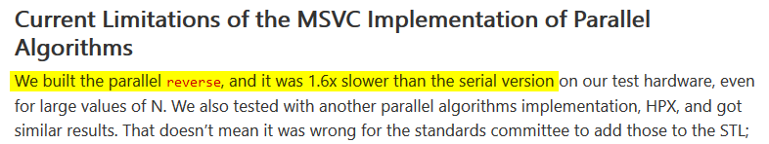
Limitations…
Certains algorithmes ne sont pas implémentés en version parallèle par les compilateurs.
Chez Microsoft, des implémentations parallèles plus lentes que les versions séquentielles ont été retirées : (copy, copy_n, fill, fill_n, move, reverse, reverse_copy, rotate, rotate_copy, swap_ranges)
Ce n’est pas uniquement de leur faute, les algo de la std sont difficilement optimisables car limités par la bandes passantes entre les différentes mémoires…

Slide 32
Conclusion sur la « Parallel STL »
À utiliser lorsque :
On travaille sur des données de (très) grande dimension
Les calculs sont conséquents par rapport aux transferts mémoire
On n’a pas le temps et on veut juste faire en sorte que ça aille (un peu) plus vite

Slide 33
Vectorisation automatique
03
OpenMP + SIMD

Slide 34
Open est capable de faire du SIMD
Visual Studio ne prend en charge que la version 2.0 de OpenMP
Les capacités SIMD de OpenMP sont dans la norme 3.0
Et le cumul « omp for » et « simd » n’arrive que dans la dernière version : 5.0
MAIS ! Microsoft a fait un effort (une fois n’est pas coutume) pour supporter très récemment ces pragmas
#pragma omp simd
#pragma omp for simd
https://learn.microsoft.com/fr-fr/cpp/parallel/openmp/openmp-simd?view=msvc-170
Sauf que… ça ne marche pas
Pendant ce temps, GCC supporte OpenMP 4.0

Slide 35
Représentation graphique
SIMD + OpenMP
Notes:
Taille des registres
Fonction intrinsèques

Slide 36
Atelier
Objectif
OpenMP et SIMD
Combiner les gains de la vectorisation et du multi-thread
Utiliser les directives OpenMP #pragma simd
Outils
#pragma omp simd
#pragma omp for simd
Visual 2019 ?

